Slide 1
Санкт-Петербургский государственный электротехнический университет «ЛЭТИ» им. В.И.Ульянова (Ленина)
РАЗРАБОТКА ПРОГРАММЫ ПЛАНИРОВАНИЯ ДЕЙСТВИЙ В СТРАТЕГИЧЕСКОЙ ИГРЕ
Выполнил: Аухадиев Александр Андреевич, гр. 9381
Руководитель: Беляев Сергей Алексеевич, к.т.н., доцент
Консультант: Артамонова Ольга Сергеевна, к.э.н.
Санкт-Петербург, 2023 г

Slide 2
Цель и задачи
Актуальность: искусственный интеллект в играх жанра RTS очень предсказуем. Решение задачи планирования действий в стратегической игре позволит сделать игровой ИИ более человекоподобным и испытать новые подходы в контролируемой игровой среде.
Цель: разработка программы решения задачи планирования действий в стратегической игре StarCraft с учётом текущей ситуации в игре
Задачи:
1. Формализация постановки задачи
2. Разработка математической модели
3. Поиск и сравнение аналогов
4. Разработка архитектуры решения
5. Реализация программы и проведение эксперимента

Slide 3
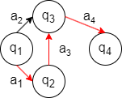
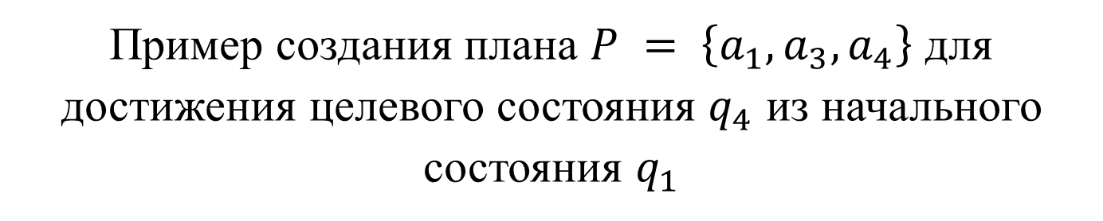
Постановка задачи
Планирование – формирование последовательности действий, позволяющей при выполнении из начального состояния достигнуть целевого
Требуется для игры StarCraft реализовать ИИ, способный:
Оценивать текущую ситуацию
Выбирать наиболее приоритетную цель
Формировать план и выполнять его
Пример создания плана $P = \left\{a_{1},a_{3}, a_{4}\right\}$ для достижения целевого состояния $q_{4}$ из начального состояния $q_{1}$

Slide 4
Сравнение аналогов
 | Реализована Программа | Программа полноценная | Обучаемость | Отсутствие зависимости от экспертных знаний | Принятие решений на стратегическом уровне
Sarsa | + | - | + | + | -
ABCD | + | - | + | + | -
Bayesian model | + | - | + | + | -
Darmok | + | + | + | - | +
GSP | - | - | + | - | +
EISBot | + | + | + | - | +
Soar | + | - | + | - | +
Build order optimization | + | - | + | + | +
HICOR | + | + | + | - | +

Slide 5
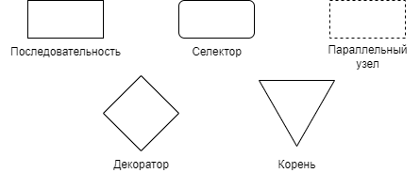

Деревья поведения
Внутренние узлы деревьев поведения
Листовые узлы деревьев поведения

Slide 6
Математическая модель
Узлы в дереве поведения делятся на два типа:
1. Внутренние узлы, выполняющие запуск поведения дочерних узлов и особым образом определяющие успех/неудачу их выполнения
2. Листовые узлы, либо выполняющие некоторое действие (меняющее текущее состояние), либо проверяющие некоторое условие
Математическая модель состоит из множества узлов, в каждом из которых определена функция из множества исполняемых функций, каждая из которых выполняет логику этого узла и возвращает результат (успех/неудачу)
Поведение листовых узлов содержит либо действие, либо условие
С помощью заложенной в узлах логики поведения совершается переход среды из одного состояния в другое. Состояния представляют из себя количественные параметры среды.

Slide 7
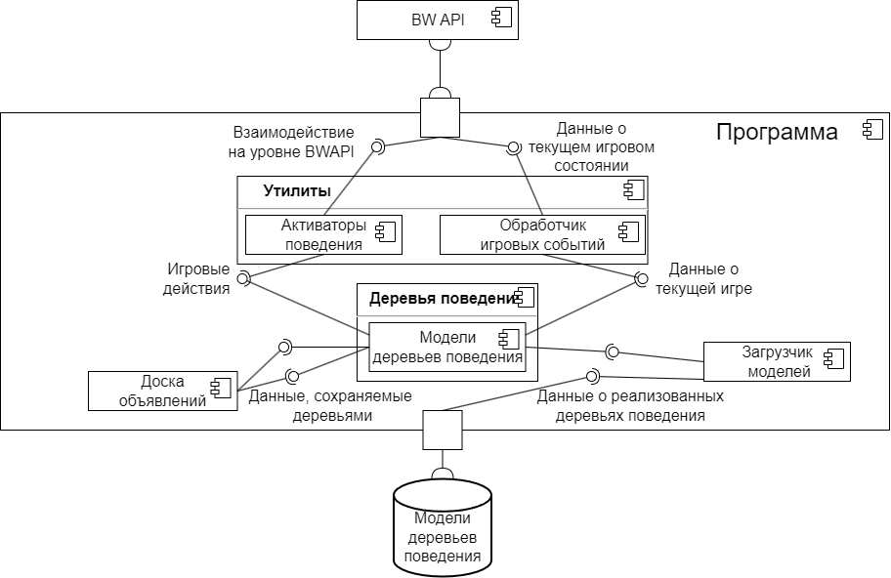
Архитектура
UML-диаграмма компонентов

Slide 8
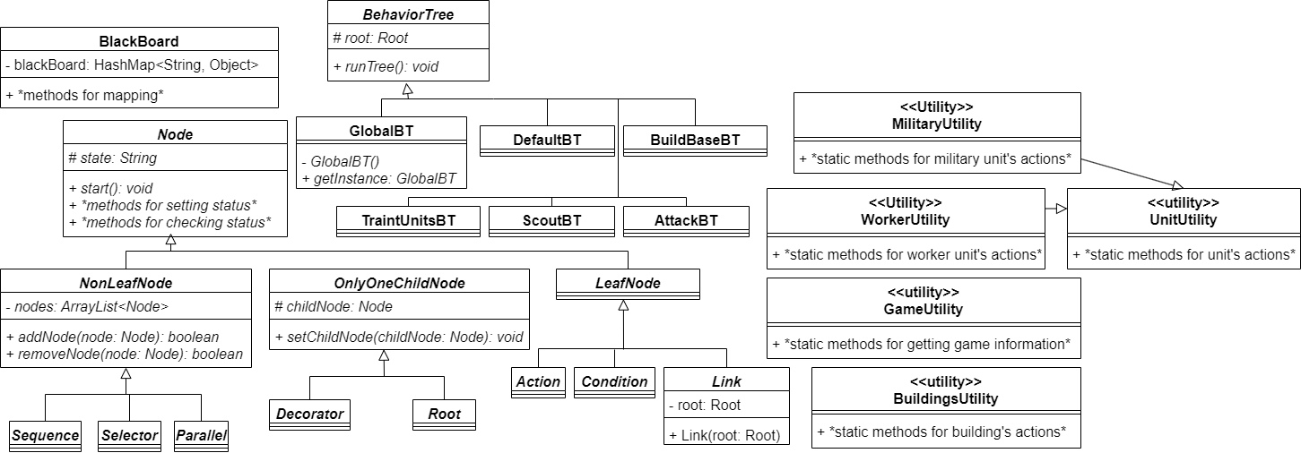
Реализация
Используемые шаблоны проектирования:
Одиночка (классы BehaviorTree и BlackBoard);
Фасад (статические (Utility) классы);
Компоновщик (класс Node и его наследники).
UML-диаграмма классов

Slide 9
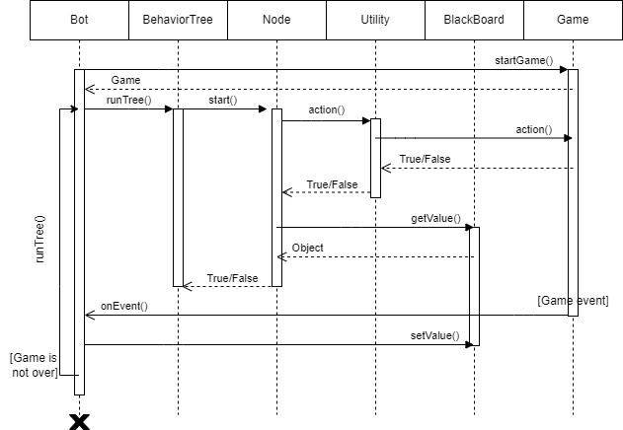
Алгоритм
UML-диаграмма последовательности

Slide 10
Эксперимент
Программа разработана на языке программирования Java v1.8 с использованием BWAPI v4.4.0 для взаимодействия с игрой StarCraft: Brood War v1.16.1
Для проверки корректности работы программы были составлены сценарии поведения, которым она должна соответствовать. Также проверялись отсутствие ошибок, для которых не предусмотрены обработчики, и отсутствие поведения, не обусловленного реализованной логикой.
Сценарий поведения | Отсутствие ошибок | Отсутствие неожиданного поведения | Соответствие ожидаемому поведению
Базовое поведение | + | + | При защите базы не удаётся одновременно выполнять поведение для разных типов юнитов
Строительство и наём юнитов | + | + | Полное соответствие
Разведка | + | + | Программа не может корректно оценить опасность для юнита-разведчика
Атака | + | + | Примитивное поведение на тактическом уровне
Таблица результатов эксперимента

Slide 11
Заключение и апробация работы
В результате выполнения работы были достигнуты следующие результаты:
Поставленная задача была детально формализована
Проведён подробный обзор аналогов
Разработаны математическая модель и архитектура
Разработана диаграмма из более чем 25 классов с использованием 3 шаблонов проектирования
Проведённый эксперимент доказал работоспособность программы, но выявил некоторые отличия наблюдаемого поведения от ожидаемого, что решается путём усложнения реализованной логики
Апробация:
Ссылка на github с исходным кодом: https://github.com/Auhadiev/StarCraftBotBTs/tree/main/src/main/java/starcraft/bot
Ссылка на запись работы программы:
https://disk.yandex.ru/client/disk/%D0%A1%D0%BA%D1%80%D0%B8%D0%BD%D0%BA%D0%B0%D1%81%D1%82%20%D0%B2%D0%BA%D1%80

Slide 12
Спасибо за внимание!

Slide 13
Запасные слайды

Slide 14
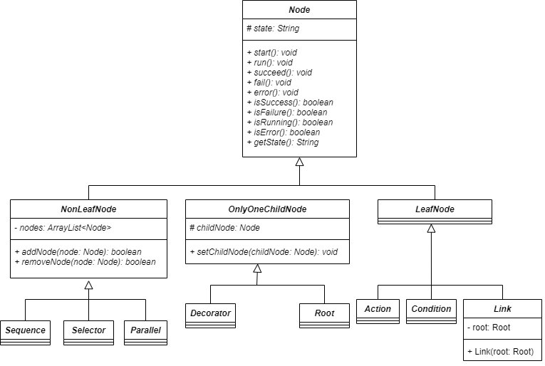

Slide 15
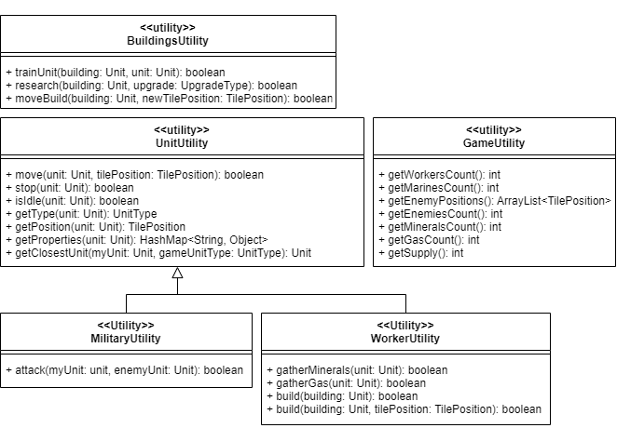

Slide 17
